Slide 1

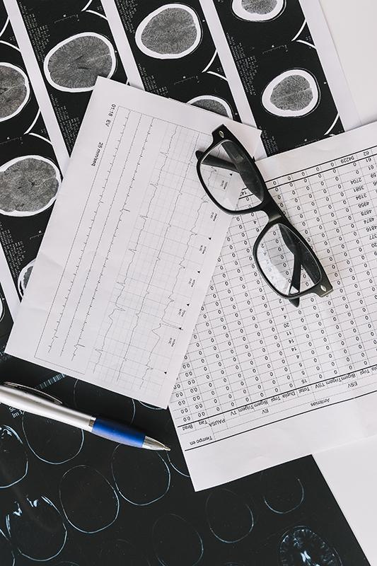

Detectarea și segmentarea
cancerului cerebral de tip meningionm
Studenți:
Patrașcu Cosmin-Eusebiu
Stanciu Răducu-Ștefan
Grupa: 442B

Slide 2
Cuprins
01
02
03
Introducere
State of the art
Descrierea metodelor propuse
04
05
Rezultate obținute
Concluzii

Slide 3
Introducere
1.Organul studiat : Creierul
Creierul uman are o structură complexă
2.Ce este meningiomul?
Meningiomul este o tumoare care se dezvoltă din meninge, membrana protectoare care învelește creierul și măduva spinării
3. Ce metoda imagistică folosim?
Imaginile din baza de date au fost obținute folosind imagistica prin rezonanță magnetică (IRM).

Slide 4
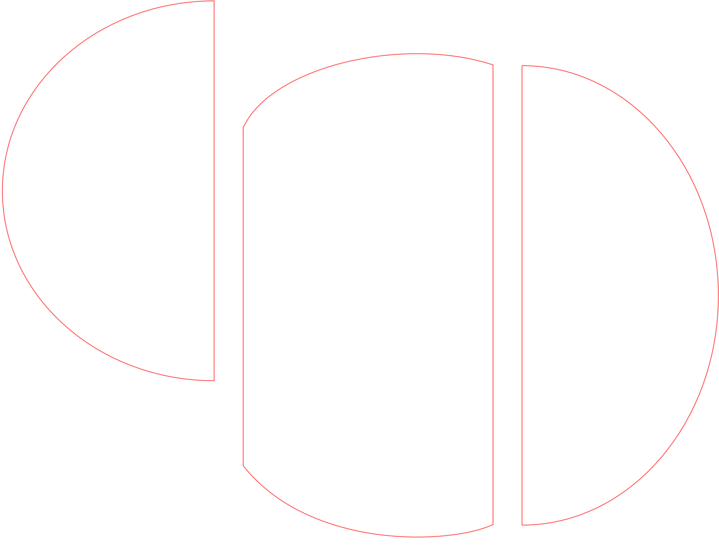



STATE OF THE ART
Tehnica bazată pe prag
Metode supervizate
Metode nesupervizate
Prag global
Prag local
ANN
KNN
SVM

Slide 5
Descrierea metodelor propuse
Îmbunătățirea imaginilor
Modificarea contrastului, liniară pe portiuni.Functia putere .Clipping
Segmentare
K-means
Operații morfologice
Erodarea & Dilatarea

Slide 6
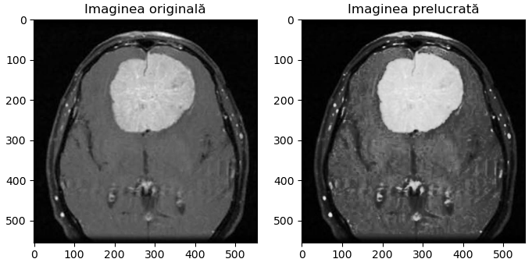
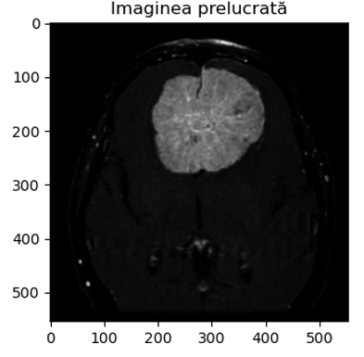
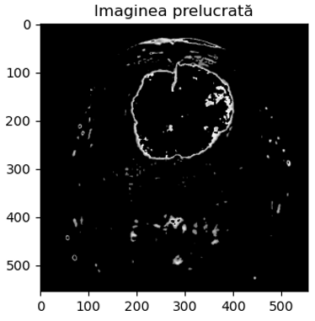
Rezultate – Înbunătățirea imaginilor
Imagine originală
Modificarea contrastului
Funcția putere
Clipping
În urma comparațiilor am ales funcția putere

Slide 7
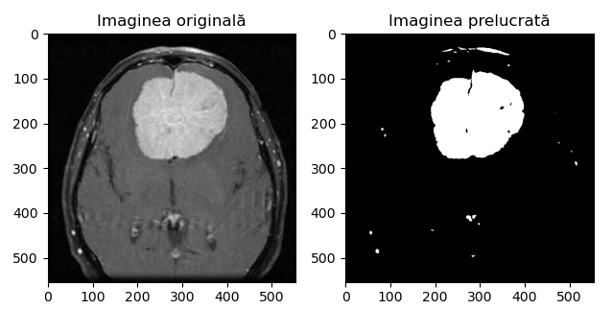
Rezultate – Segmentare
Folosind algoritmul k-means

Slide 8
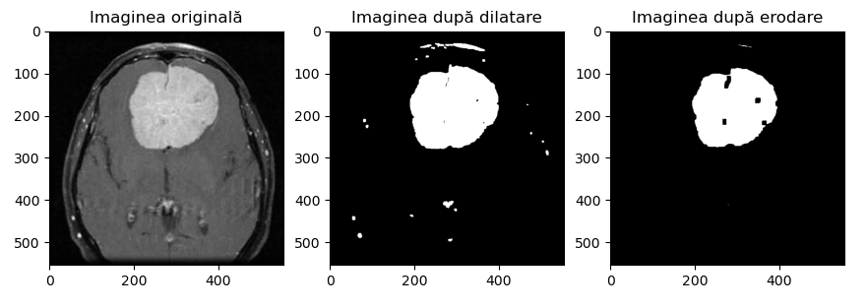
Rezultate – Operații morfologice
Am ales o combinația de între cele doua metode de prelucrare, dilatare și erodare.
Mai întâi se face operația de dilatare asupra imaginii, după care urmează operația de erodare

Slide 9
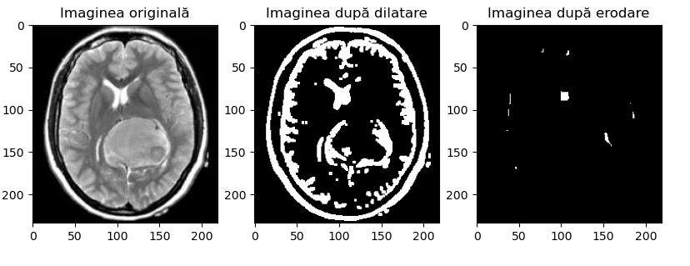
Rezultate nesatisfăcătoare
Dacă contrastul dintre tumoare și creier este asemănător, procesarea poate prezenta erori.

Slide 10
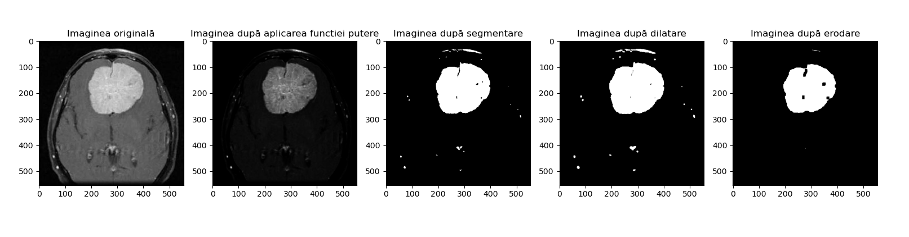
Etape parcurse

Slide 11
Concluzii
Rezultatele obținute sunt satisfăcătoare, iar procesul poate elimina complet sau parțial craniul din imagine, facilitând identificarea tumorii. Totuși, în cazuri rare, când contrastul dintre creier și tumoră este similar, algoritmul k-means generează erori la segmentare, complicând analiza.
Contribuția personală constă în crearea unei rutine de segmentare bazată pe k-means, configurat pentru binarizare, cu rezultate bune în delimitarea tumorilor. S-a stabilit că o combinație de dilatare și eroziune este cea mai eficientă pentru operațiile morfologice, deoarece echilibrează erorile și informația utilă.
În perspectiva dezvoltării, se propune îmbunătățirea metodei de segmentare și dezvoltarea unei rutine de preprocesare a imaginii pentru evidențierea informației utile, considerată un punct slab al programului actual.

